Slide 1
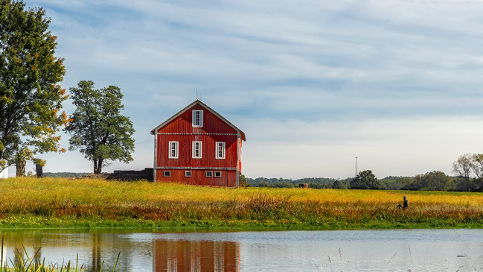
《乡下人家》
语文精品课件 四年级下册
授课老师：某某 | 授课时间：20XX.XX
某某小学

Slide 2
壹
课前导读
贰
字词揭秘
叁
课文讲解
肆
课堂小结
伍
课堂练习

Slide 3
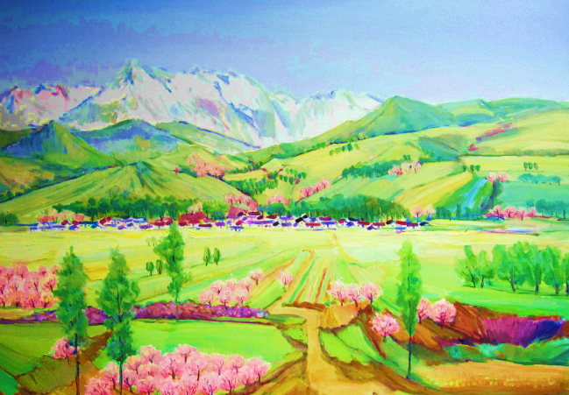
课前导读
美丽的乡间小路，暮归的老牛，缤纷的云彩……这些是属于乡村的美丽，让我们一起走进乡村人家去看一看吧！

Slide 4
课前导读
陈醉云：原名陈英儒，自号醉云楼主，广东台山人。
主要作品：《寒星集》《乡下人家》《爱的乐章》《醉云集》等。

Slide 5
字词揭秘
我会认
gòu
sháo
guān
pǔ
sù
构 成 芍 药 鸡 冠 花 朴 素
率 领 倘 若 附 近 捣 衣 绘 画 和 谐
shuài
tǎng
fù
dǎo
huì
xié

Slide 6
字词揭秘
词语学习：
【照例】
【天高地阔】
按照惯例，按照常情。
天地之间形成的地方。

Slide 7
字词揭秘
我会写
构
饰
蹲
凤
序
例
率
觅
耸
踏
倘
绘
谐
寄
眠

Slide 8
字词揭秘
gòu
结构：左右
部首：木
构
组词：结构 构成
造句：爸青、红的瓜，碧绿的叶，构成了别有风趣的装饰。
书写指导：捺变成点，折钩支撑。

Slide 9
字词揭秘
shì
结构：左右
部首：饣
饰
组词：装饰 饰品
造句：小明把房间装饰得很漂亮。
书写指导：横钩要短，悬针竖挺拔。

Slide 10
字词揭秘
dūn
结构：左右
部首：足
蹲
组词：蹲下 蹲在 蹲着
造句：楼门前蹲着一对石狮子。
书写指导：左窄右宽，点撇呼应，竖钩支撑。

Slide 11
字词揭秘
fèng
结构：半包围
部首：几
凤
组词：凤凰
造句：我很喜欢凤凰。
书写指导：横斜钩舒展，捺变成点。

Slide 12
字词揭秘
xù
结构：半包围
部首：广
序
组词：有序 排序 顺序
造句：一公园里的花，依着时令，顺序开放。
书写指导：撇要舒展，横钩写小，竖钩支撑。

Slide 13
字词揭秘
lì
结构：左右
部首：亻
例
组词：照例 例外
造句：张老师对学生要求很严格，即使对自己的女儿也不例外。
书写指导：左窄右宽，竖钩挺拔。

Slide 14
字词揭秘
shuài
结构：上下
部首：玄
率
组词：率领 率先
造句：百米短跑中，张明率先到达了终点。
书写指导：四点呼应，长平衡舒展。

Slide 15
字词揭秘
mì
结构：上下
部首：见
觅
组词：觅食 寻觅
造句：冬天到了，青蛙已经冬眠，不会出来觅食了。
书写指导：第一笔是横钩，捺要写得舒展。

Slide 16
字词揭秘
sǒng
结构：上下
部首：耳
耸
组词：高耸 耸立
造句：巍峨的泰山耸立在祖国的大地上。
书写指导：“从”字的第一个撇变点，长平衡舒展。

Slide 17
字词揭秘
tà
结构：左右
部首：足
踏
组词：踏步 踩踏
造句：母鸡率领一群小鸡，在场地上大踏步地走来走去。
书写指导：左窄右宽，横撇要小，日字平稳。

Slide 18
字词揭秘
tǎng
结构：左右
部首：亻
倘
组词：倘若
造句：妹你的屋后倘若有一条河，会见到鸭子游戏水中。
书写指导：左窄右宽，折钩支撑。

Slide 19
字词揭秘
huì
结构：左右
部首：纟
绘
组词：绘画 描绘 绘出
造句：妹妹是一名绘画高手。
书写指导：左窄右宽，撇捺舒展。

Slide 20
字词揭秘
xié
结构：左右
部首：讠
谐
组词：和谐
造句：妹草地和鸭子构成了一幅和谐的田园风景图。
书写指导：左窄右宽，横要写斜，折钩支撑。

Slide 21
字词揭秘
jì
结构：上下
部首：宀
寄
组词：寄给 寄住
造句：妹妹寄住在姥姥家里。
书写指导：左上窄下宽，捺要变点，长平衡平稳，折钩支撑。

Slide 22
字词揭秘
mián
结构：左右
部首：目
眠
组词：睡眠 冬眠 催眠
造句：一到冬天，很多动物就开始冬眠了。
书写指导：目要窄长，横画等距，斜钩支撑。

Slide 23
整体感知
初读课文，圈画出表示乡下人家空间位置以及时间的词语。
屋前
门前的场地
屋后
春雨过后
夏天傍晚
秋天到了
空间顺序
时间顺序

Slide 24
整体感知
读了课文后，乡下人家给你留下了怎样的印象？用文中的一句话回答。
乡下人家，不论什么时候，不论什么季节，都有一道独特、迷人的风景。

Slide 25
课文精讲
作者描写的乡村风景，仿佛美丽的风景画。如果给课文配上画，你觉得可以画几幅？想象这些美景，为每一幅美景取一个如诗如画般的名字吧！(课后第1题）

Slide 26
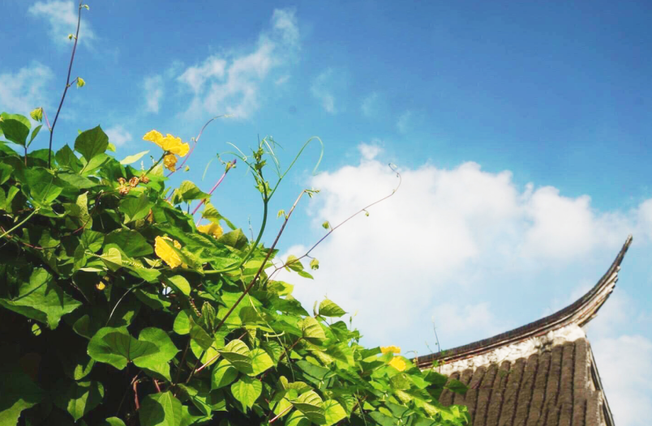
课文精讲
瓜藤攀檐图
（ ）攀上棚架，爬上屋檐
瓜藤

Slide 27
课堂小结
本文采用白描的写法，按照房前屋后的空间顺序和春夏秋三季、白天傍晚夜间的时间顺序交叉描写，展现了乡下人家_____、_____、______、__________的乡村生活，也赞扬了乡下人家___________、善于用自己勤劳的双手装点自己的家园、________________ 的美好品质。
朴实
自然
和谐
充满诗意
热爱生活
装点自己的生活

Slide 28
课文精讲
1.看拼音，写词语。
gòu chéng zhuāng shì shùn xù dú tè
（ ） （ ） （ ） （ ）
zhào lì tà bù cuī mián qǔ
（ ） （ ） （ ）
构 成
装 饰
顺 序
独 特
照 例
踏 步
催 眠 曲

Slide 29
感谢聆听
语文精品课件 四年级下册
授课老师：某某 | 授课时间：20XX.XX
某某小学

